Slide 1

샬롬
현대교회
어린이교회
초등부

Slide 2

찬양해요~

Slide 3





Slide 4



Slide 5



Slide 6



Slide 7


Slide 8


Slide 9


Slide 10


Slide 11


Slide 12


Slide 13



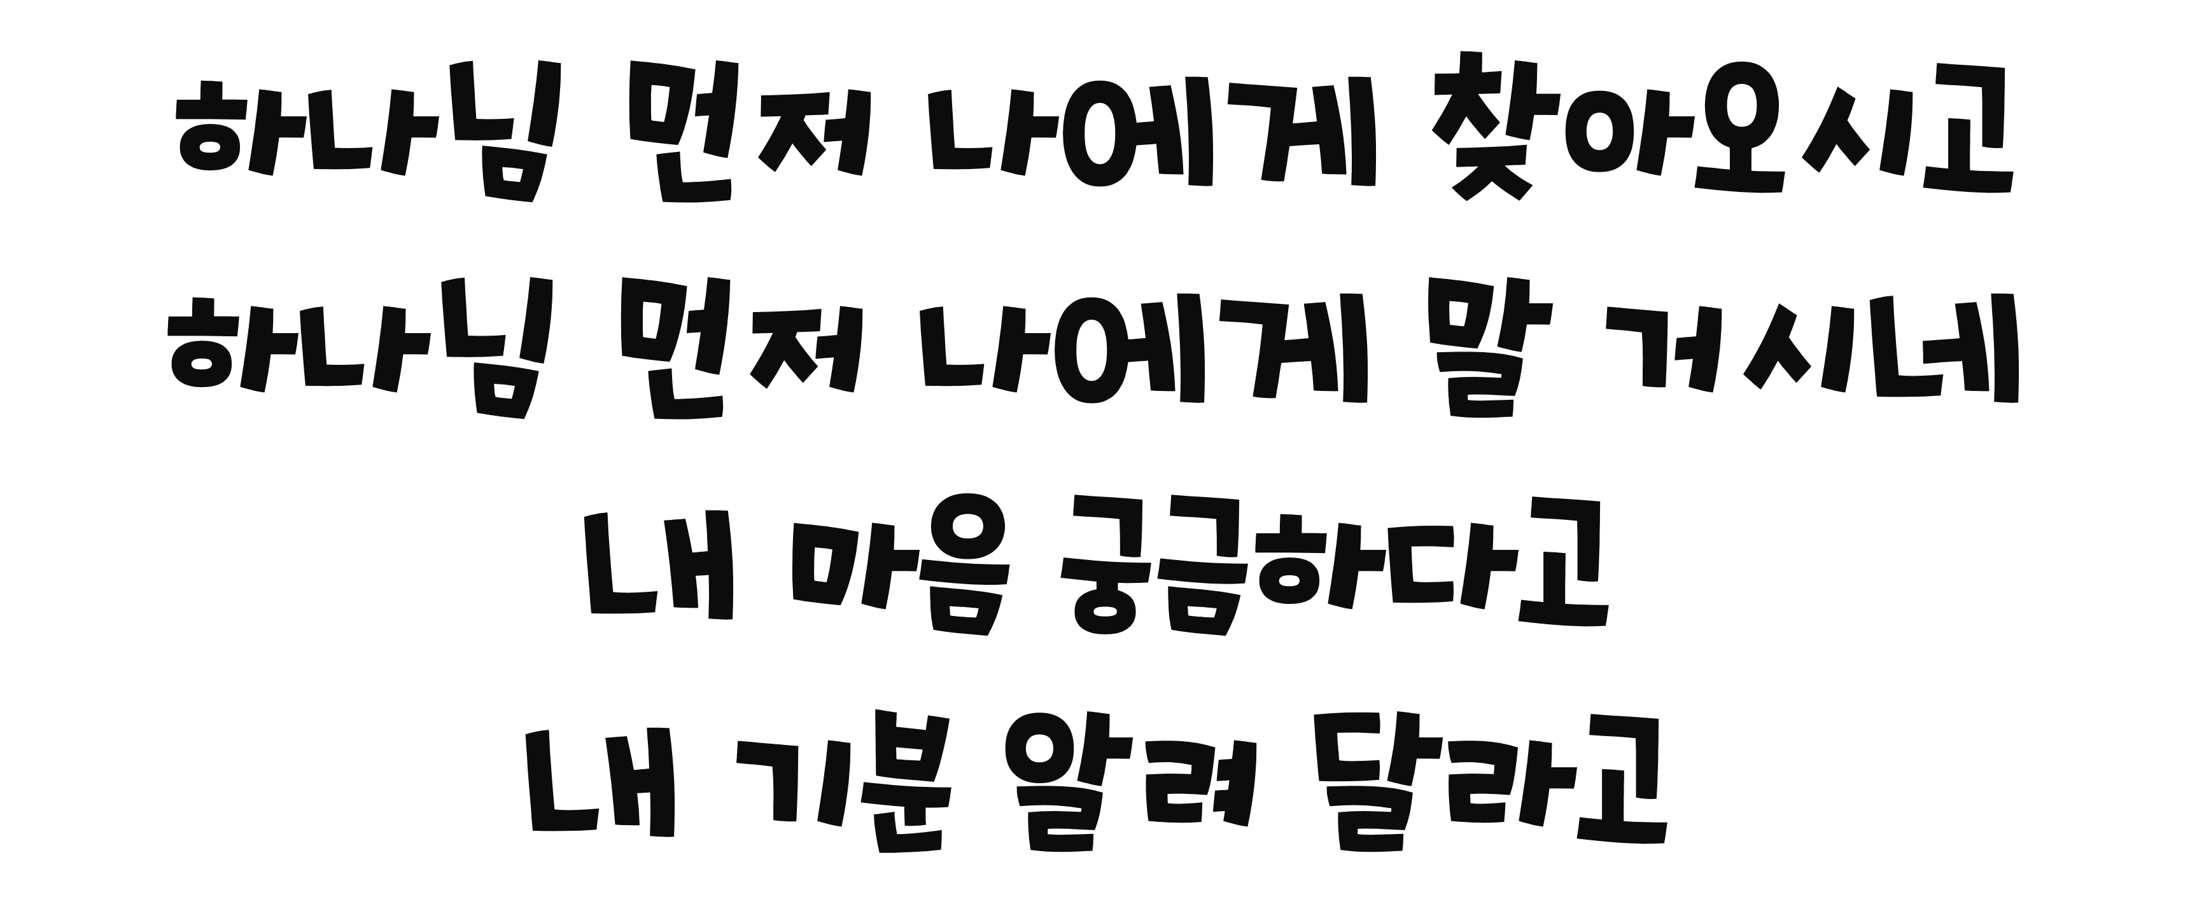

Slide 14

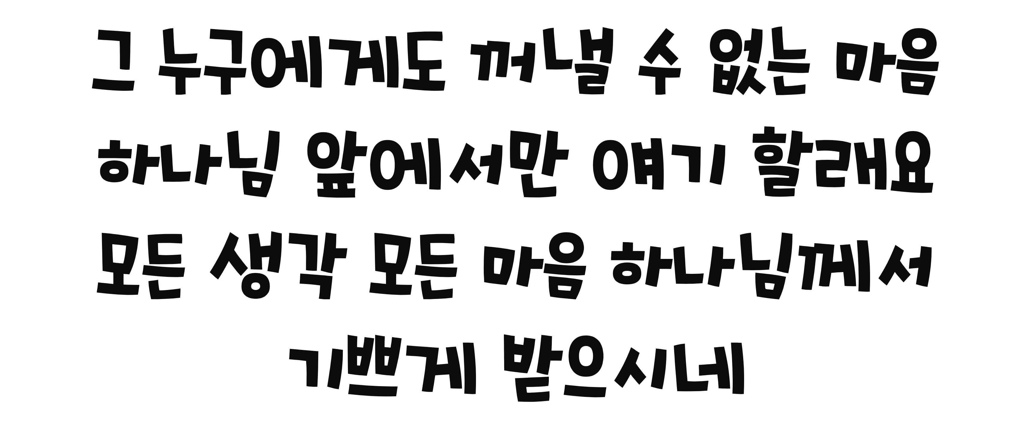

Slide 15



Slide 16


Slide 17


Slide 18


Slide 19


Slide 20



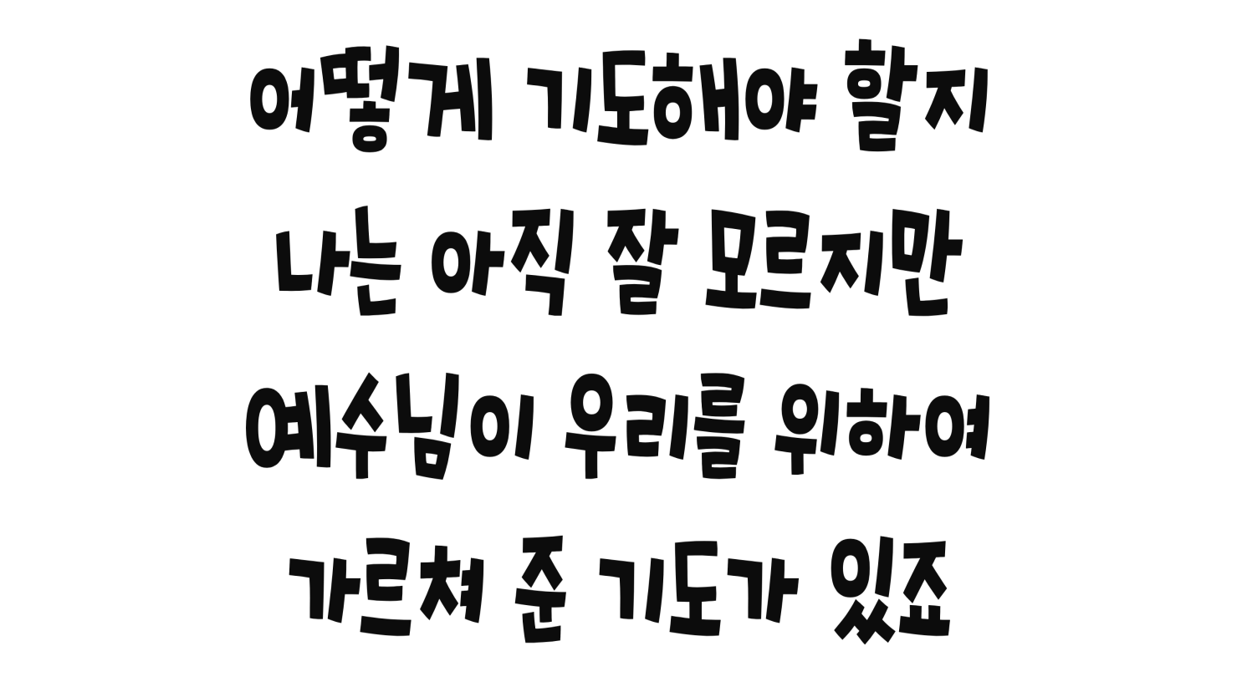

Slide 21



Slide 22


Slide 23



Slide 24


Slide 25
2024년 7월 14일 어린이 예배
오늘은 성령강림 후
여덟번째주일입니다

Slide 26

사도신경
전능하사 천지를 만드신
하나님 아버지를 내가 믿사오며,
그 외아들 우리 주
예수 그리스도를 믿사오니,

Slide 27
사도신경
이는 성령으로 잉태하사
동정녀 마리아에게 나시고,
본디오 빌라도에게 고난을 받으사,
십자가에 못박혀 죽으시고,
장사한 지 사흘 만에 죽은 자
가운데서 다시 살아나시며,

Slide 28
사도신경
하늘에 오르사,
전능하신 하나님 우편에 앉아
계시다가, 저리로서 산 자와
죽은 자를 심판하러 오시리라.

Slide 29
사도신경
성령을 믿사오며, 거룩한 공회와,
성도가 서로 교통하는 것과,
죄를 사하여 주시는 것과,
몸이 다시 사는 것과,
영원히 사는 것을 믿사옵나이다.
아멘

Slide 37

대표기도
장서원 어린이

Slide 38

성경봉독
빌립보서 4장 6~7절

Slide 39

성경봉독- 빌립보서 4장
6 아무것도 염려하지 말고 다만 모든 일에 기도와 간구로, 너희 구할 것을 감사함으로 하나님께 아뢰라

Slide 40
성경봉독- 빌립보서 4장
7 그리하면 모든 지각에 뛰어난 하나님의 평강이 그리스도 예수 안에서 너희 마음과 생각을 지키시리라

Slide 41
설교
염려하지 말고 기도하자
지하람 목사님

Slide 42

헌금 특송
하이어 성가대

Slide 43
헌금기도
서윤하 어린이

Slide 44


Slide 45
광 고
열심히 전도하는 현대교회 어린이가 되기를 소망합니다
(말씀 : 디모데후서 4장 2절)
2. 중앙연회 성경골든벨(7/20, 광주교회) 응원 바랍니다.
(참가자 : 이라임, 김서연, 이예준, 임서현, 송예권, 송은권, 최민서)
3. 여름성경학교는 7월26일(금)~28일(주일)에 진행합니다
(주제 : 기도할래요, 말씀 : 데살로니가전서 5장18절)
4. 다음주 예배위원은 사회 박기윤 어린이,
대표기도 최은서 어린이, 헌금기도 현하영 어린이 입니다
Notes:
마우스 오른쪽 클릭 후 텍스트편집(문자열추가) 버튼 누른후 텍스트 삽입 바랍니다

Slide 46

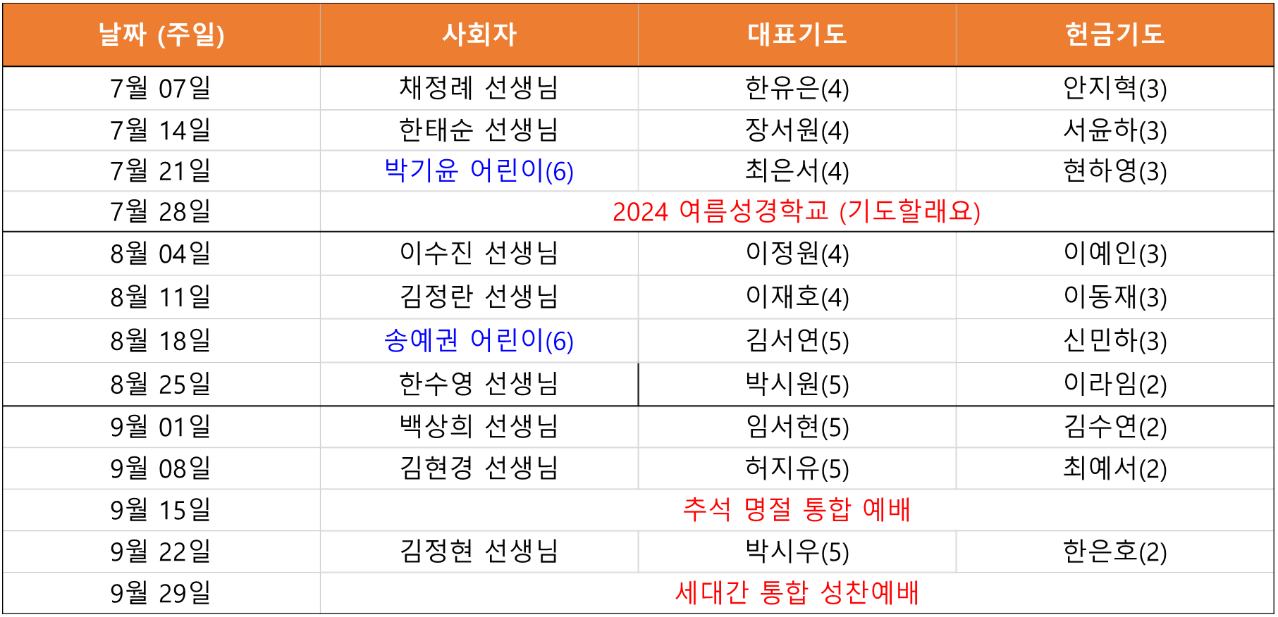
4월, 5월, 6월 예배 위원
7월, 8월, 9월 예배 위원

Slide 47
주기도문
하늘에 계신 우리 아버지여,
이름이 거룩히 여김을 받으시오며,
나라가 임하시오며,
뜻이 하늘에서 이루어진 것같이
땅에서도 이루어 지이다.

Slide 48
주기도문
오늘 우리에게 일용할 양식을 주시옵고,
우리가 우리에게 죄 지은 자를
사하여 준 것같이
우리 죄를 사하여 주시옵고,

Slide 49
주기도문
우리를 시험에 들게 하지 마시옵고,
다만 악에서 구하시옵소서.
나라와 권세와 영광이 아버지께
영원히 있사옵나이다. 아멘.

Slide 50

현대교회
어린이교회
초등부
한 주간
배운 말씀대로
승리하고
다음 주일에
만나요
하나님께
영광을~

